Slide 1
VotierGedöns
André Henniger, Hans Ulrich Bätjer

Slide 2
Projektpräsentation
Beschreibung:
Votiersoftware für die Uni
Möglichkeit Fächer zu verwalten
Zeigt erledigte, und noch zu erledigende Aufgaben an

Slide 3
Projektpräsentation - Nutzer
Zielgruppe:
Studenten
Unterstützter Workflow:
PC
Tablet

Slide 4
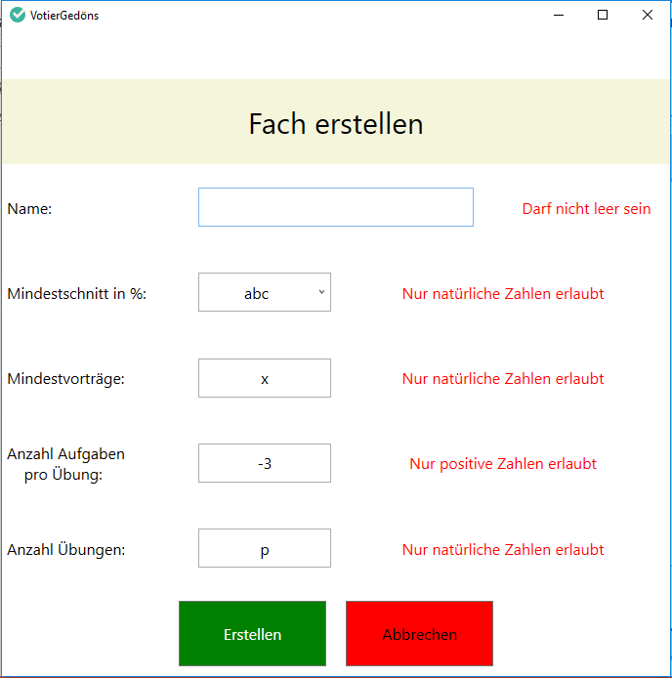
Projektpräsentation - Bedienung
Affordances:
Beschriebene Buttons
Textbox als Eingabefeld
Systemzustand:
Fachübersicht
+ Erstellen/Ändern
Übungsübersicht
Constraints:
Keine leeren Fachnamen
Nur positive Zahlen als
Mengenangaben

Slide 5
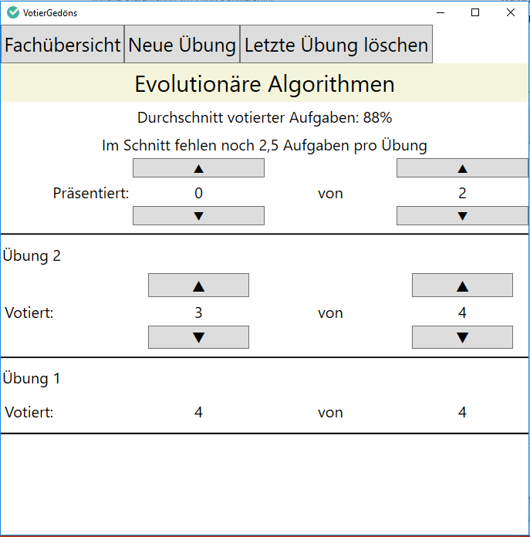
Projektpräsentation - Interface
Regularität/Reihenfolge:
Einheitliche Optik
Vom Fach gelangt man
zu den jeweiligen Übungen
Vorhersagbarkeit:
Buttons sind mit Tätigkeit
beschriftet
„Fach“-Button öffnet die
Übungsübersicht des Faches
Von oben nach unten

Slide 6
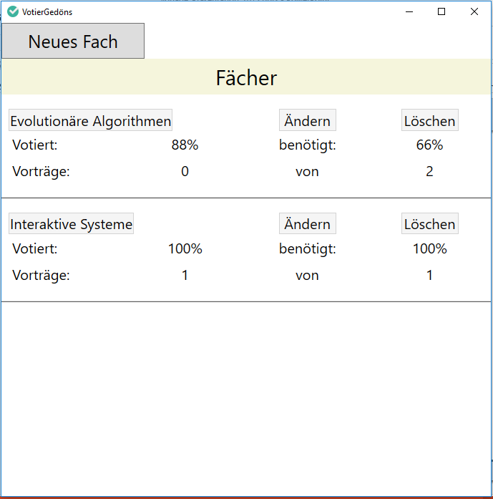
Projektpräsentation - Interface
Ökonomie:
Einfache Bedienung
durch Buttons
Gruppierung:
Fächer
Übungen

Slide 7
Projektpräsentation
Live-Demo

